Slide 1
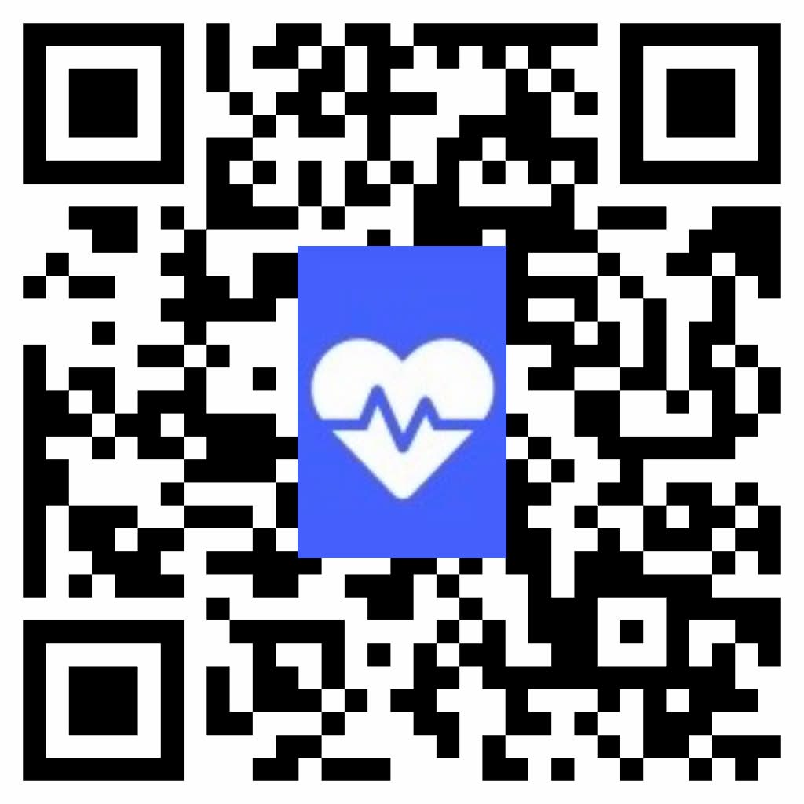
HelprHub
Отбор Тухла

Slide 2

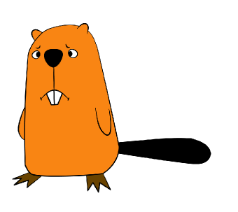
HelprHub
Проблемите
Затрудненията на хората, които имат увреждания - правене на най-ежедневни действия.

Slide 3


HelprHub
Нашето решение
Нашето решение:
Доброволстване;

Slide 4


HelprHub
Цел на проекта
Помагане на хора със затруднена мобилност.
Да свържем хора, които се нуждаят от помощ, с тези, които помагат.

Slide 5


HelprHub
Как работи проектът?​
Хора, нуждаещи се от помощ, имат възможността да получат тази помощ - лесна комуникация.

Slide 6
HelprHub
Демо

Slide 7




HelprHub
Използвани технологии​
Използвани технологии:
Django;
HTML;
CSS;
JavaScript;
VS Code;
Git & GitHub;

Slide 8


HelprHub
Процес на работа​
1. Работа върху Frontend и Backend:
Frontend (HTML,CSS) - Тервел, Милен, Борис;
Backend (Django) - Иван-Асен, Иван Езекиев;
2. Работа върху Frontend и Backend+Презентация: Frontend(HTML,CSS) - Тервел, Милен, Борис; Backend (Django) - Иван-Асен, Иван Езекиев; Презентация - Тервел, Милен;

Slide 9


HelprHub
Нашето преживяване​
За нас - Писане на код, стоене на стол за часове, малки разходки, малко сън.
За ментора - много приятен, помагащ, научи ни на много нови неща.
Какво научихме - основите и изграждането на уебсайт.

Slide 10


HelprHub
Бъдещо развитие
Рейтинг;
"Пробен период" на доброволец;
История на активността;
Докладване от общността при съмнително поведение;
Верификация на хората;
История на активността;
Чат преди запознаване;

Slide 11

HelprHub
Благодарим за вниманието!

